Slide 1
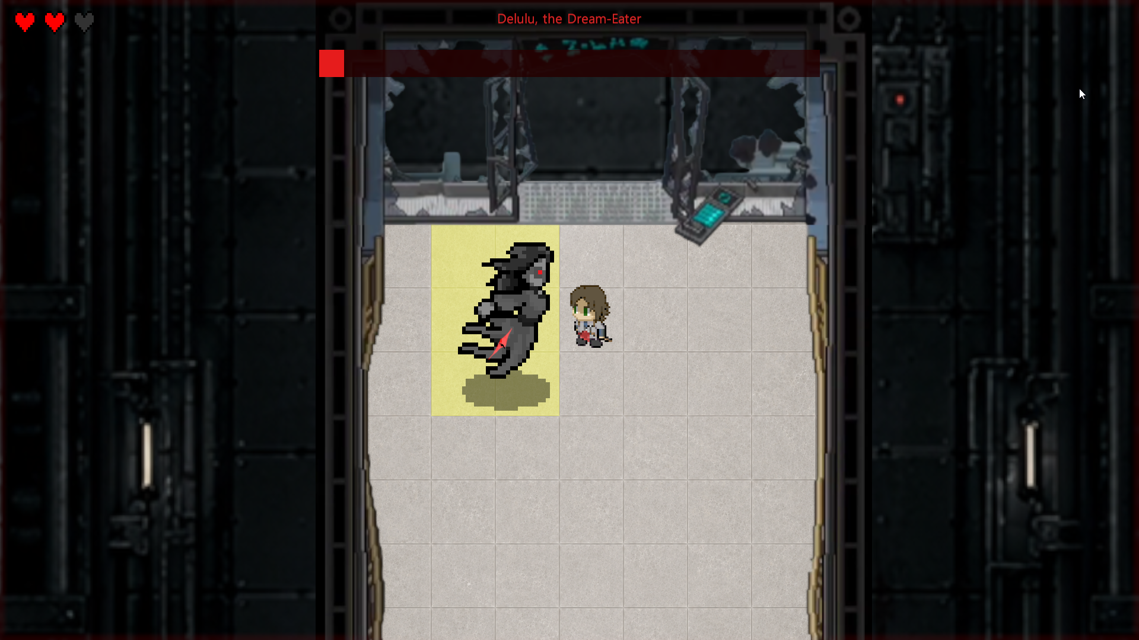
제목
CODE BLUE 보스전 PPO 강화학습 발표자료
1M PPO
438
[5,2]
0
run-id
observation
action
leak
게임 화면
게임 소개
MDP
PPO
보상 설계
학습 결과
마침표 없는 개조식 본문
실제 영상과 로그 기반 수치 사용
초기 중기 후기 5개 실제 플레이 영상 포함
CODE BLUE PPO 발표자료
01

Slide 2
게임 소개
2D 격자 보스전을 사람 입력 조건으로 학습
게임명 CODE BLUE
보스명 Delulu the Dream Eater
격자 기반 이동과 근접 공격으로 보스 HP 60 감소
경고 타일 확인 후 회피와 재진입을 반복
사람 입력과 같은 move 5개 attack 2개 분기 사용
실제 플레이 캡처
presentations/final/assets/source_images/game_warning_tile.png
CODE BLUE PPO 발표자료
02

Slide 3
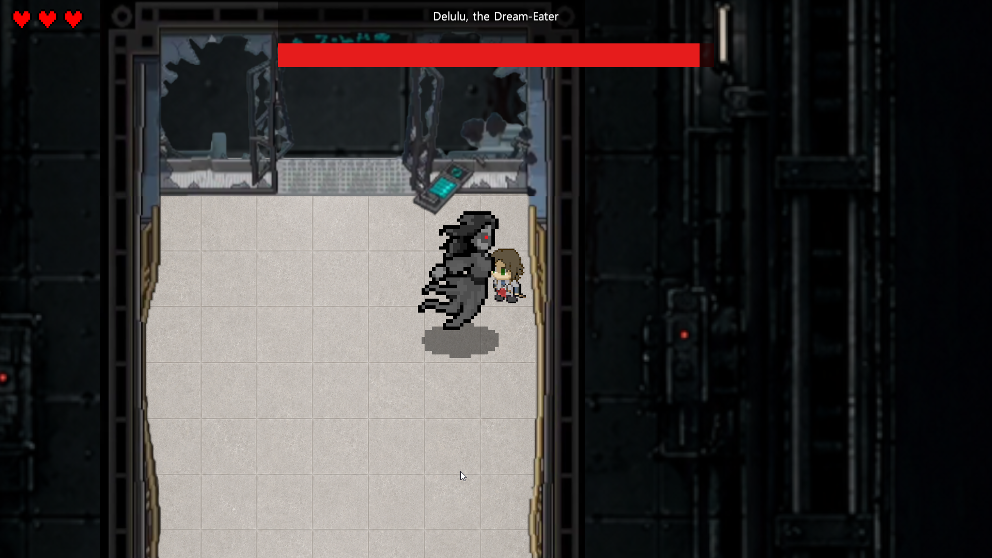
패턴 소개
보스 패턴은 경고 타일과 실제 피해 타일을 분리
Phase 1 X자 패턴
Phase 1 NZ 및 역순 패턴
Phase 1 사각형 2칸 돌진
Phase 1 십자 돌진
Phase 2 시계방향 4줄 돌진
Phase 3 MarkATK 표식 돌진
Final 찍고 돌진 4회
보스 근접 상태
CODE BLUE PPO 발표자료
03

Slide 4
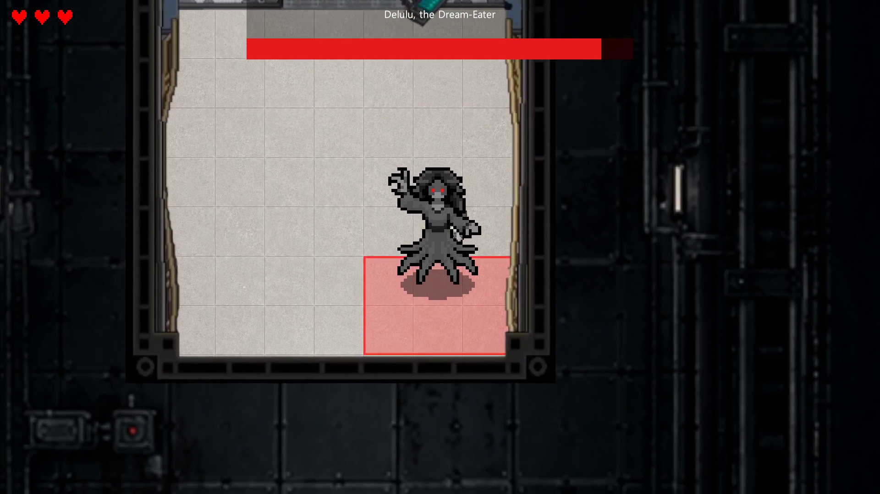
패턴 자료
후반 패턴은 visible cue와 sweep history 관측을 요구
경고 타일
피해 범위
경고 타일은 위험 회피 관측으로 사용
피해 타일은 패널티와 action mask 근거로 사용
MarkATK real fake visible mask를 49칸 단위로 추가
Phase2 sweep history는 이전 warning damage 흐름을 저장
CODE BLUE PPO 발표자료
04

Slide 5
플레이 영상
발표용 영상은 5개 슬롯으로 구성
번호
분류
파일
근거
상태
1
학습 초기
videos/01_initial_policy.mp4
199K checkpoint 실제 gameplay
완료
2
중기 규칙 학습
videos/02_learning_progression.mp4
499K checkpoint warning tile 회피
완료
3
중기 패턴 학습
videos/03_mid_pattern_learning.mp4
799K checkpoint phase2 sweep 대응 후 player_dead
완료
4
후기 2 3 페이즈 패턴
videos/04_late_phase23_patterns.mp4
799K phase2 sweep 패턴 노출
완료
5
후기 꼼수성 클리어
videos/05_late_clever_clear.mp4
1M PPO inference boss_dead
완료
영상 3은 799K checkpoint 본캡처와 Player log를 함께 사용
CODE BLUE PPO 발표자료
05

Slide 6
MDP 정의
플레이어와 보스를 하나의 decision step에서 결합
플레이어 MDP
보스 MDP
State 위치 방향 체력 공격 가능 범위
State 위치 방향 HP phase
State warning tile damage tile recent hazard
State pattern warning damage
Action move none up down left right
State MarkATK real fake cue
Action attack no attack attack
Transition phase pattern 진행
Transition 이동 공격 피격 쿨다운
Transition HP 감소와 boss_dead
Termination player_dead timeout
Reward는 두 MDP 결과를 한 step에서 결합
CODE BLUE PPO 발표자료
06

Slide 7
상태공간
상태는 위치 체력 위험 타일 visible cue 학습 이력으로 구성
193
438
49칸
5종
기본 관측
최종 관측
arena mask
추가 mask
플레이어 위치 방향 체력 보스 HP
보스 visible 여부와 visible 위치
warning mask damage mask prev warning mask
공격 가능 여부 거리 위험 타일
MarkATK real visible mask
MarkATK fake visible mask
prev warning2 prev damage sweep history
next_band와 sweep index 직접 노출 없음
CODE BLUE PPO 발표자료
07

Slide 8
행동공간
행동은 MultiDiscrete [5,2]와 action mask로 제한
Branch 0 move
Branch 1 attack
none
no attack
up
attack
down
left
right
불가능 이동은 mask로 차단
hidden target 공격 차단
off-lane stale target 공격 차단
공격 허용 여부는 BossRLTargetAlignmentDiagnostics와 ApplySingleAction 경로로 확인
CODE BLUE PPO 발표자료
08

Slide 9
PPO 기법
PPO는 정책 갱신 폭을 제한해 순차 전투 정책을 안정화
ML-Agents PPO trainer 사용
policy gradient 기반으로 행동 확률을 직접 학습
PPO 적용 이유
epsilon 0.2로 급격한 policy update 제한
보스전은 순차 의사결정
GAE lambda 0.95와 gamma 0.99 사용
탐색 중 위험 타일 회피 필요
hidden_units 512 num_layers 3
공격 시점 학습 필요
사람 입력과 같은 discrete branch 사용
discrete action과 action mask를 함께 사용
CODE BLUE PPO 발표자료
09

Slide 10
보상 설계
공격 시도 보상은 제거하고 실제 적중과 생존 실패를 분리
항목
값
의미
BossDamagePerHp
+0.10
HP 감소 보상
SuccessfulHitBonusReward
+0.08
실제 hit 보상
BossKillReward
+5.0
boss_dead 보상
PlayerHitPenalty
-2.0
피격 패널티
PlayerDeathPenalty
-8.0
사망 패널티
Warning Damage
-0.10 -0.20
위험 타일 패널티
공격 시도 자체 보상 0
miss farming 방지 목적
fast-clear reward는 main run 미적용
CODE BLUE PPO 발표자료
10

Slide 11
학습 설계
1M long-run은 구조 변경 없이 timestep을 늘린 재현 실험
PPO
1M
1024 10240
512 x 3
trainer
max steps
batch buffer
network
config ml-agents-config/boss_ppo_target_gate_markatk_sweep_1m_c84b1a4.yaml
run-id BossPPO_TargetGate_MarkATKObs_SweepHistory_1M_c84b1a4_v1
c84b1a4 계열 구조 유지
NO stationary lever
NO warn-tile relax
NO demo BC
max_steps summary_freq checkpoint_interval만 long-run 용도로 조정
CODE BLUE PPO 발표자료
11

Slide 12
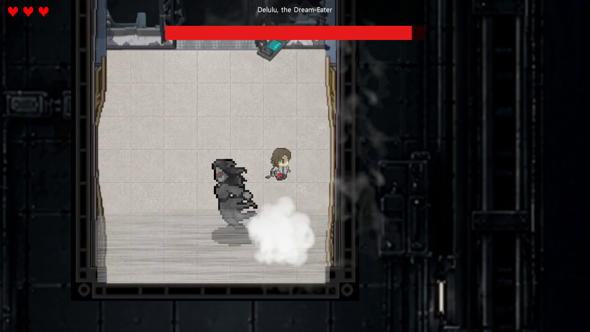
학습 초기
199K 정책은 이동과 회피가 불안정하지만 실제 행동이 보임
영상 1 학습 초기
199K checkpoint 실제 gameplay
45초 구간 내 boss_dead 없음
낮은 damage와 피격 위험 장면
최종 정책 영상을 초기 정책으로 재라벨링하지 않음
실제 플레이 캡처
presentations/final/assets/video_thumbnails/01_initial_policy.png
CODE BLUE PPO 발표자료
12

Slide 13
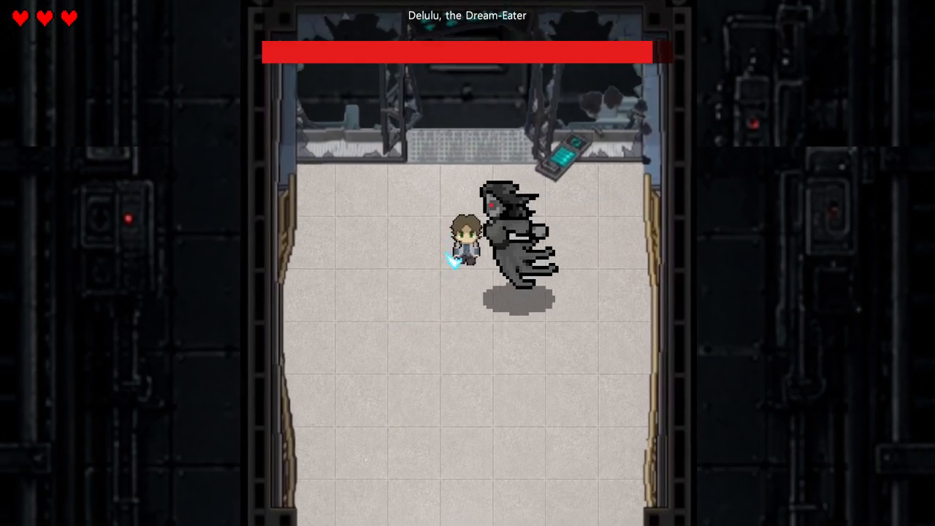
학습 중기
499K는 경고 타일 회피와 거리 규칙 단서가 보임
영상 2 중기 규칙 학습
영상 3 중기 패턴 학습
영상 2는 499K checkpoint 실제 gameplay
warning tile 회피와 safe opportunity 판단
일부 attack과 boss 이동 대응 확인
영상 3은 799K checkpoint 실제 gameplay
boss_damage 8 이후 player_dead
phase2 sweep history 653 step 확인
CODE BLUE PPO 발표자료
13

Slide 14
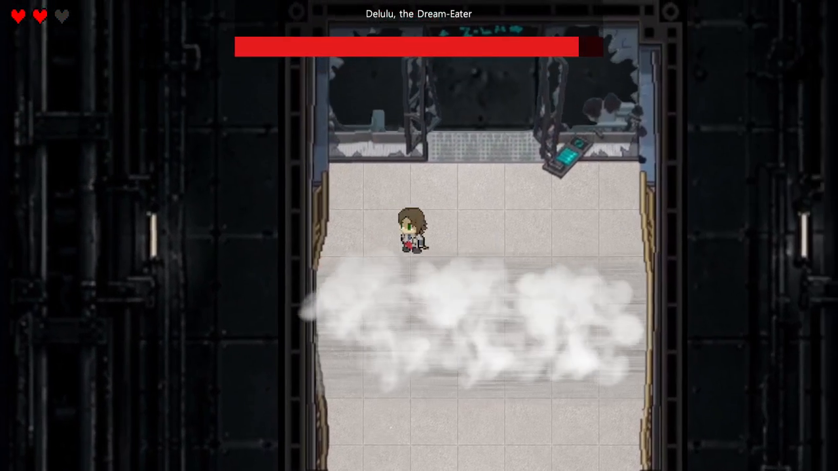
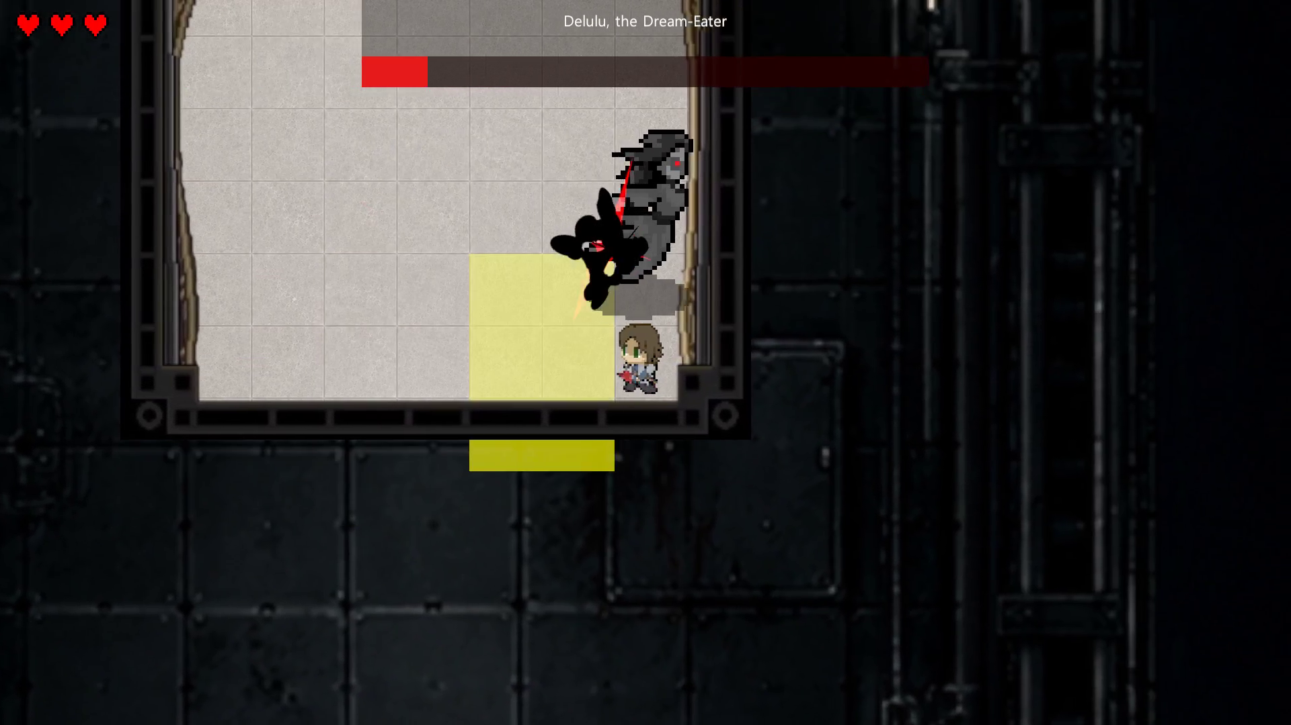
학습 후기
후기 영상은 phase2 패턴 노출과 꼼수성 클리어를 분리
영상 4 후기 2 3 페이즈
영상 5 꼼수성 클리어
후기 패턴 영상은 phase2 sweep warning tile과 smoke 노출
꼼수성 클리어는 diagonal blindspot처럼 보이는 근접 연속 공격
영상 4는 799K phase2 sweep 노출 구간
영상 5는 1M PPO inference boss_dead 로그 확인
CODE BLUE PPO 발표자료
14

Slide 15
학습 결과
1M long-run에서 최근 100 episode 80퍼센트 클리어
199회
22.3%
80%
42.6초
boss_dead
전체 클리어율
최근 100 클리어율
최속 클리어
15,309회
97.3%
27.5%
40.8 / 59
MarkATK observed
최근 hit_rate
최근 in_range
boss_damage avg max
그래프는 Player log episode summary 892개와 training_status checkpoint reward에서 생성
boss_dead 199회 파싱
평균 클리어 시간 70.0초
CODE BLUE PPO 발표자료
15

Slide 16
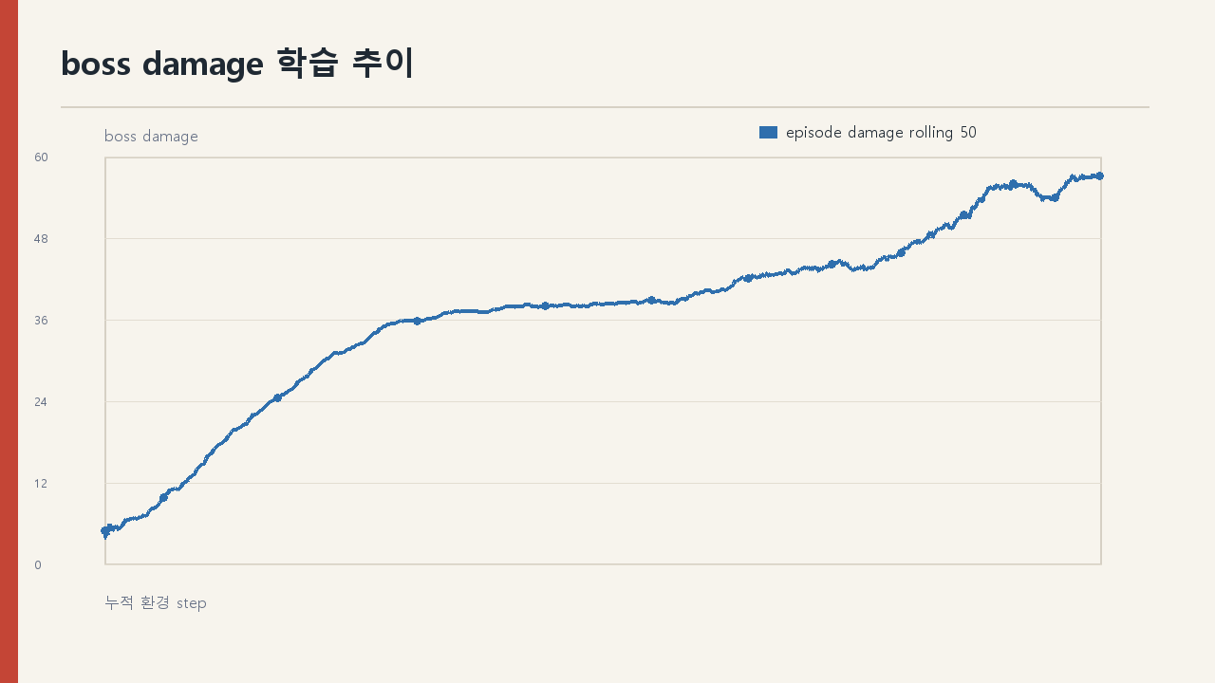
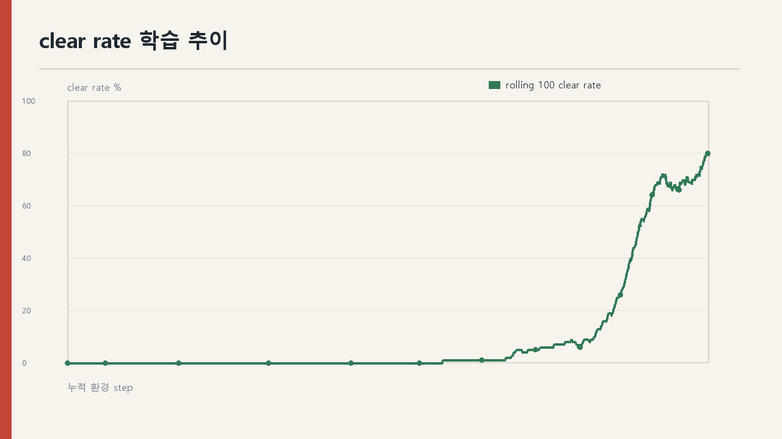
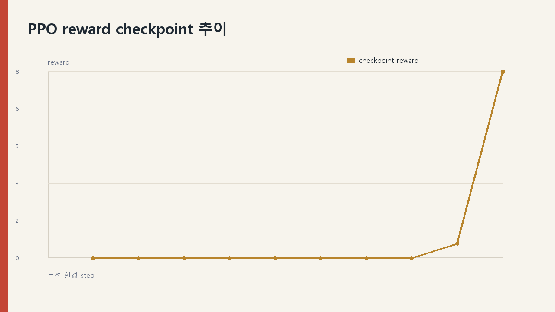
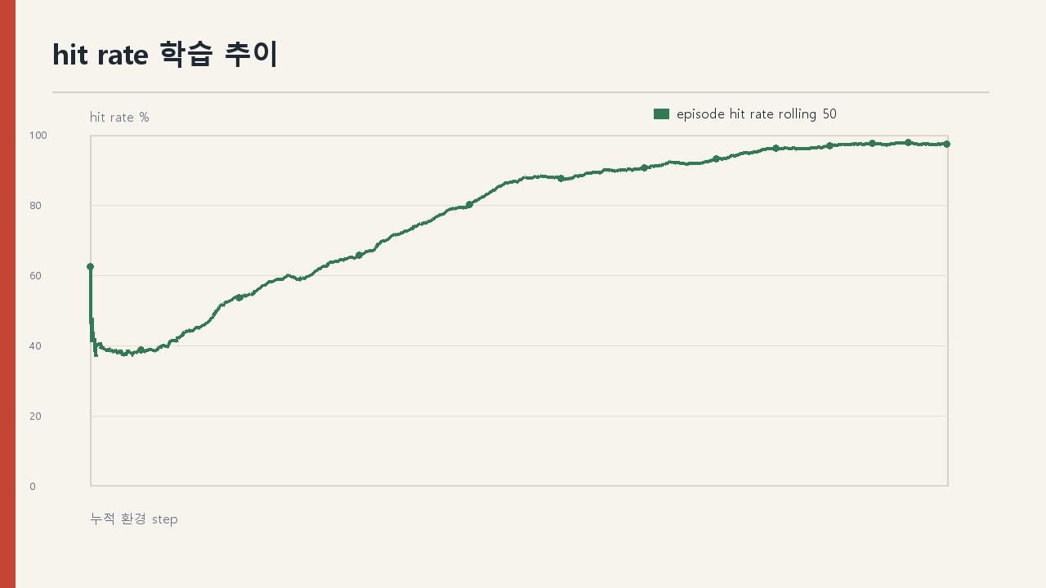
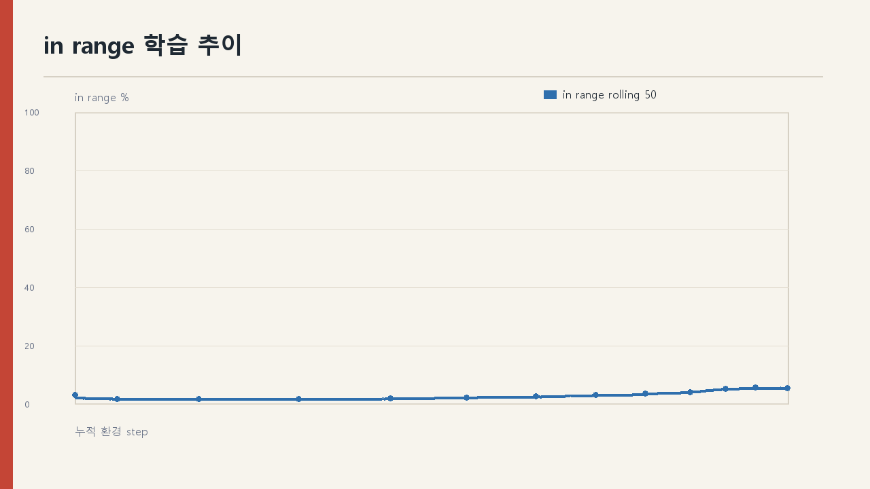
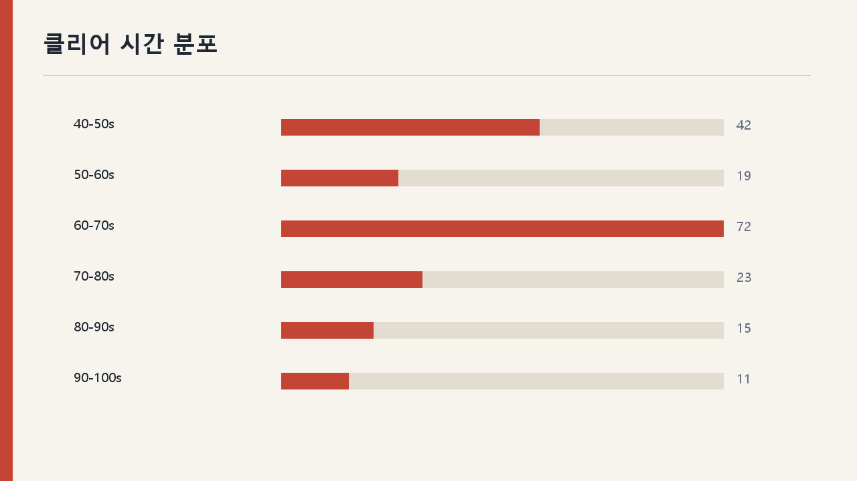
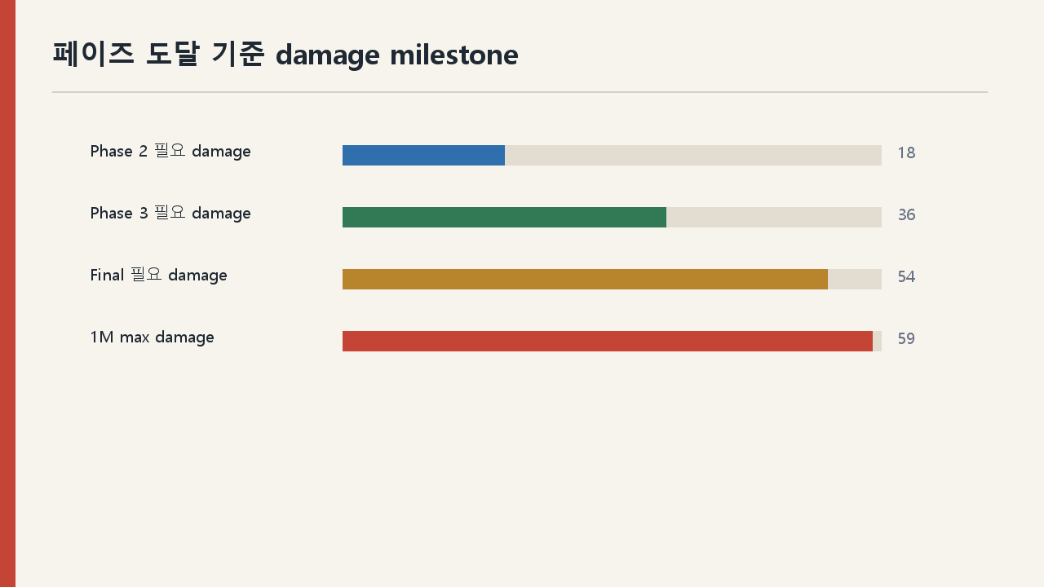
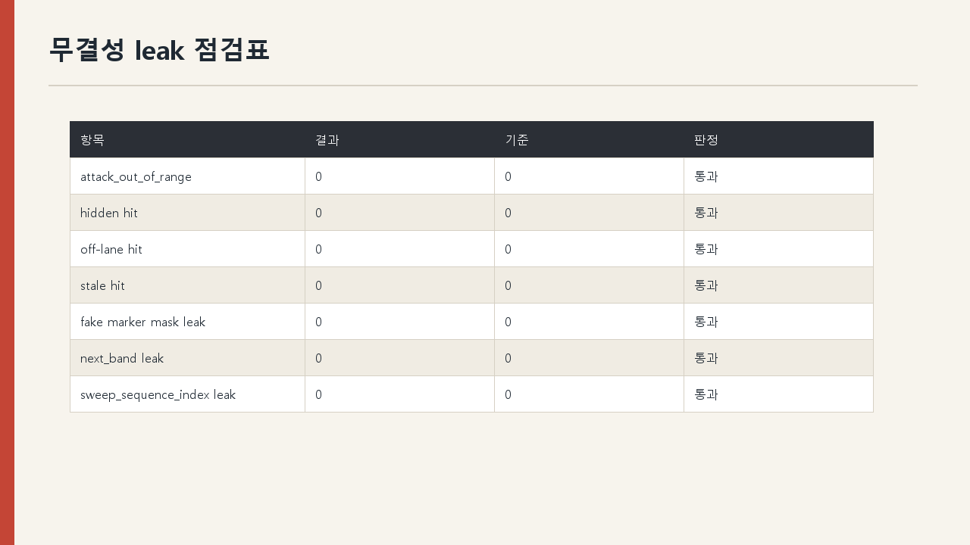
결과 그래프
damage clear rate reward hit rate가 함께 개선
boss damage
clear rate
reward
hit rate
in range
clear time
phase timeline
leak table
CODE BLUE PPO 발표자료
16

Slide 17
검증과 한계
leak 0 근거와 영상별 검증 범위를 같이 보고
attack_out_of_range 0
hidden hit 0
off-lane hit 0
stale hit 0
fake marker mask leak 0
next_band leak 0
무결성 표
sweep_sequence_index leak 0
한계
영상 3과 영상 4는 799K phase2 sweep 구간 기반
영상 5는 1M inference boss_dead 구간 기반
꼼수성 클리어는 exploit 확정 없이 현상으로 설명
CODE BLUE PPO 발표자료
17

Slide 18
마무리
발표 흐름은 게임 소개에서 PPO 결과까지 직선으로 연결
게임 소개
패턴 소개
MDP
PPO
보상 설계
학습 설계
학습 결과
발표 본문은 마침표 없는 개조식 유지
PPT는 실제 캡처와 학습 그래프 포함
영상 5개 파일 경로를 슬라이드에 명시
중기 패턴 영상은 799K 본캡처로 보강 완료
PPO-only 1M에서 클린 클리어 정책 학습 성공
CODE BLUE PPO 발표자료
18

